Slide 1
Lundi 6 juillet 2020
Quelle est ta couleur préférée ?

Slide 2
Quelle est ta couleur préférée ?
>>> Ma couleur préférée c’est le bleu clair
Can you guess what is my favourite colour?
What about yours?
Can you reply in French ?

Slide 3
Attention !!
Bleu clair >>> Light blue
Bleu foncé >>> dark blue

Slide 4
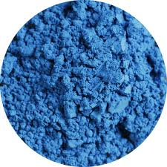
Bleu

Slide 5
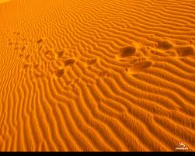
Orange

Slide 6
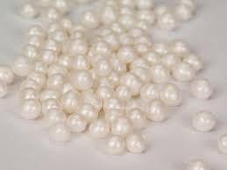
Blanc

Slide 7
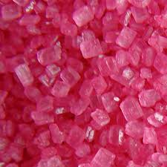
Rose

Slide 8
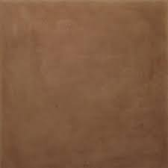
Marron

Slide 9
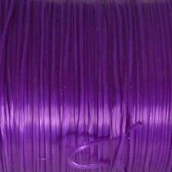
Violet

Slide 10
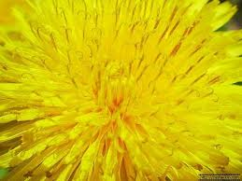
Jaune

Slide 11
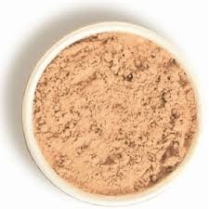
Beige

Slide 12
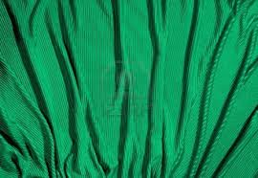
Vert

Slide 13
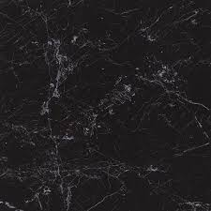
Noir

Slide 14
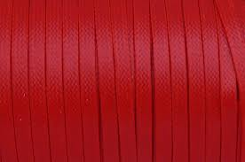
Rouge

Slide 15
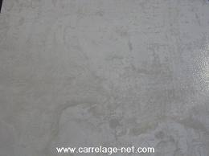
Gris

